Slide 1
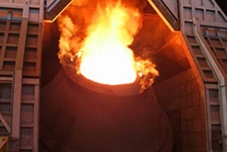
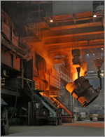
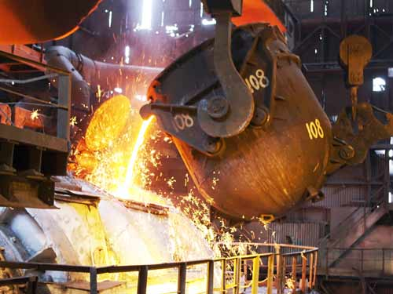
Кислородно-конвертерная печь

Slide 2
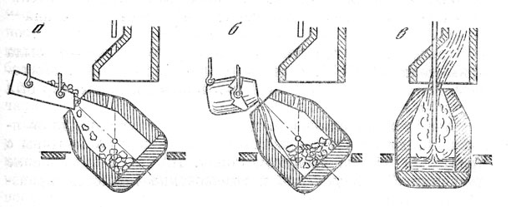
Схема кислородно-конвертерного процесса:
а - загрузка металлолома;
б - заливка чугуна;
в - продувка

Slide 3
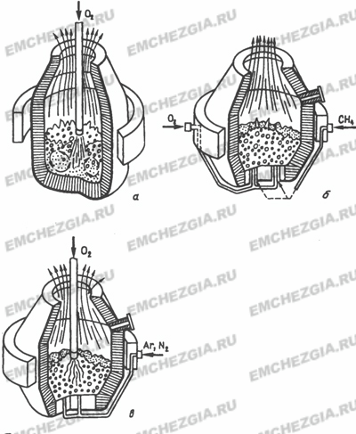
Разновидности кислородно-конверторных процессов:
1 - продувка кислородом сверху;
2 – продувка кислородом снизу;
3 - комбинированная продувка

Slide 4
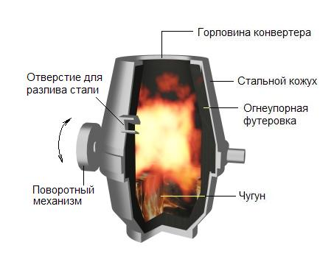
Конвертер имеет грушевидную форму с концентрической горловиной. Это обеспечивает лучшие условия для ввода в полость конвертера кислородной фурмы, отвода газов, заливки чугуна и завалки лома и шлакообразующих материалов. Кожух конвертера выполняют сварным из стальных листов толщиной от 20 до 100 мм. К центральной части корпуса конвертера крепят цапфы, соединяющиеся с устройством для наклона. Механизм поворота конвертера состоит из системы передач, связывающих цапфы с приводом. Конвертер может поворачиваться вокруг горизонтальной оси на 360° со скоростью от 0,01 до 2 об/мин.

Slide 5
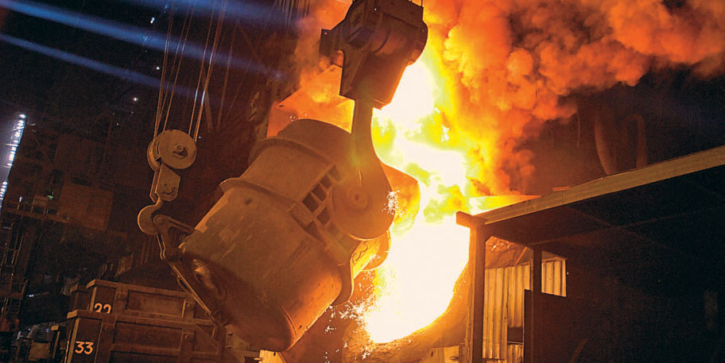
Кислородный конвертер способен переплавлять в сталь чугуны с добавкой большого количества скрапа (25% и более) и руды (до 5%). Кислородно-конвертерный процесс является очень экономичным. По сравнению с мартеновским процессом экономия на капитальных вложениях составляет 20 - 25%, увеличение производительности труда - 25 - 30, снижение себестоимости стали - 2-4%.

Slide 6
Бессемеровский процесс выплавки стали
Английский инженер и изобретатель Г. Бессемер (1813 - 1898) в 1856 г. предложил новый способ выплавки стали, названный его именем и получивший широкое применение.
Однако бессемеровский метод производства стали при всей его внешней схожести с кислородно-конвертерным имел очень существенный недостаток. Дело заключалось в том, что при продувке чугуна воздухом плохо выгорали фосфор и сера, и поэтому, если в чугуне (в железных рудах) содержалось относительно много фосфора и серы, сталь получалась низкого качества. Единственный выход состоял в том, чтобы использовать железные руды, содержащие немного фосфора и серы. Но таких руд оказалось мало.

Slide 7
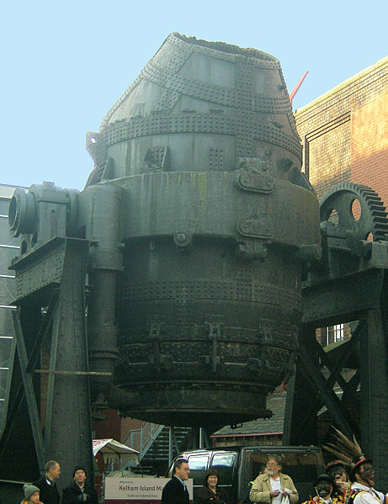
Конвертер Бессемера в музее Kelham Island, Шеффилд, Англия

Slide 8
Томасовский процесс выплавки стали
С. Томас (1850 - 1885), английский инженер-металлург, предложил в 1878 г. существенную модификацию бессемеровского конвертерного метода выплавки стали, заключавшуюся в том, что он заменил кислую динасовую футеровку бессемеровских конвертеров на основную и для лучшего связывания фосфора вводил известь.
Таким путем была достигнута возможность использования более низкосортных железных руд, содержащих много фосфора и серы. Однако качество стали, получаемой томасовским процессом, было низким.

Slide 9
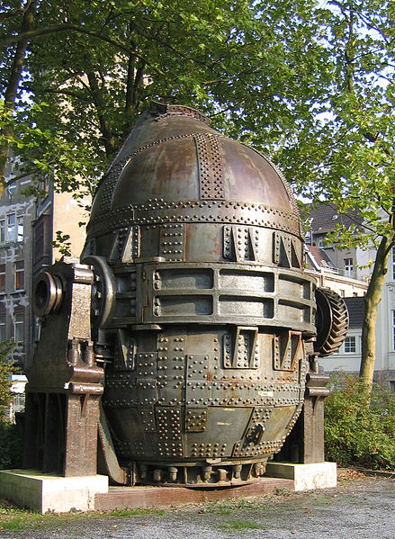
Томасовский конвертер

Slide 10
Преимущества кислородно-конвертерного процесса:
Возможность переплавки чугуна любого химического состава;
Отсутствие топлива (газа, мазута) для ведения процесса;
Использование металлолома до 30% от садки;
Возможность выплавки широкого сортамента стали;
Отсутствие тяжелых опасных условий труда, значительно меньший штаб обслуживающий персонал.

Slide 11


Slide 12


